Slide 1
Latgales reģiona attīstības aģentūras “Valsts kultūrkapitāla fonda un Latvijas valsts mežu atbalstītā Latgales kultūras programma 2022”
«Nūvods, kur atsaver sirsneibys vuorti!»: plenērs un izstāde

Slide 2
Mērķis: organizēt starptautisko mākslas plenēru un atklāt izstādi "Nūvods, kur atsaver sirsneibys vuorti".
Uzdevumi:
-) veicināt interesi par Ludzas novadu kā radošu, mākslas pazinējiem un interesentiem saistošu novadu,
-) radīt telpu profesionālo mākslinieku radošai sadarbībai,
-) attīstīt un stiprināt starptautiskā mēroga saites,
-) atklāt mākslinieka individuālo, savdabīgo skatījumu uz notikumiem, cilvēkiem, vietām,
-) papildināt muzeja Gleznu kolekciju,
-) popularizēt mākslinieku radošo veikumu, to pieejamību plašai sabiedrībai.
Projekta mērķis un uzdevumi tika sasniegti pilnībā.

Slide 3
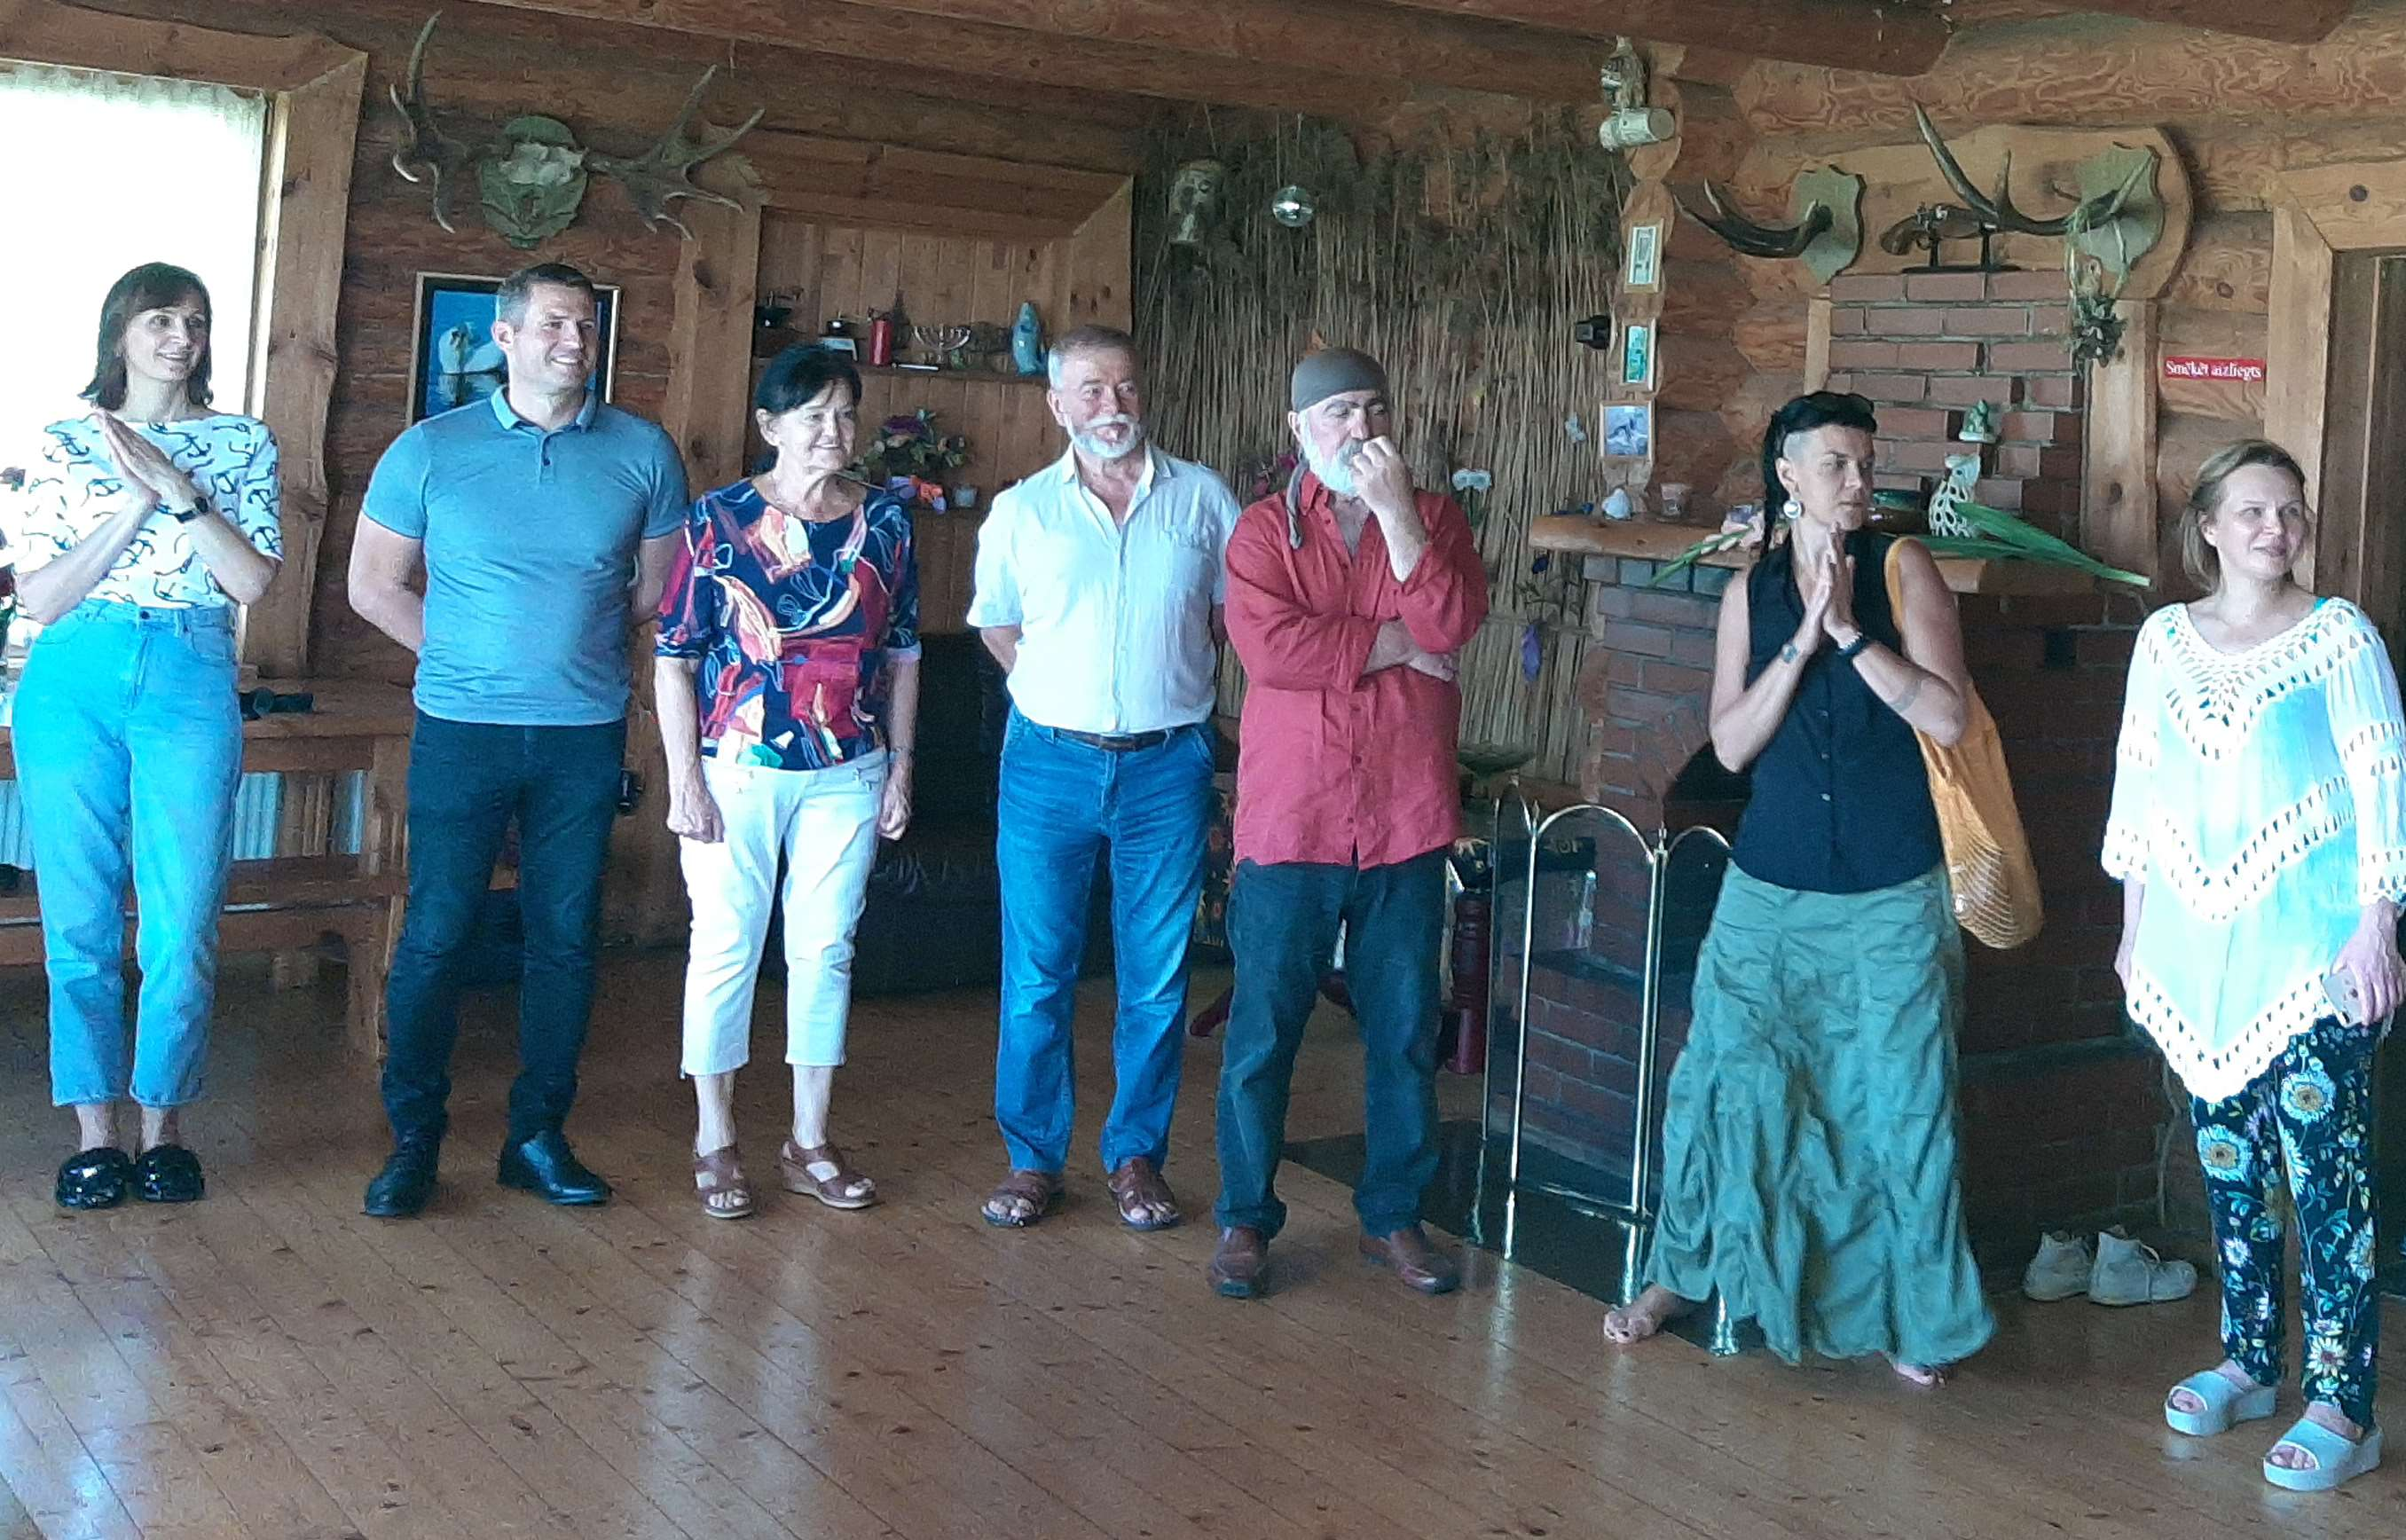
Plenēra atklāšana 2022.gada 22.augustā. No kreisās O. Davidovska (Lietuva), Ludzas novada priekšsēdētājs E.Mekšs, L.Caune (Latvija), P.Ostapcevs (Latvija), N.Paksadze (Gruzija), I.Ladusāne (Latvija), J.Kaftailova (Latvija)

Slide 4
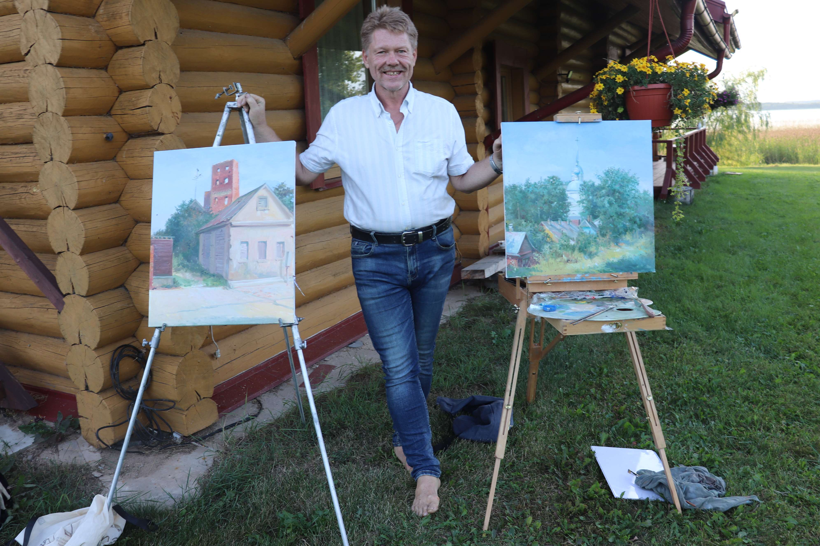
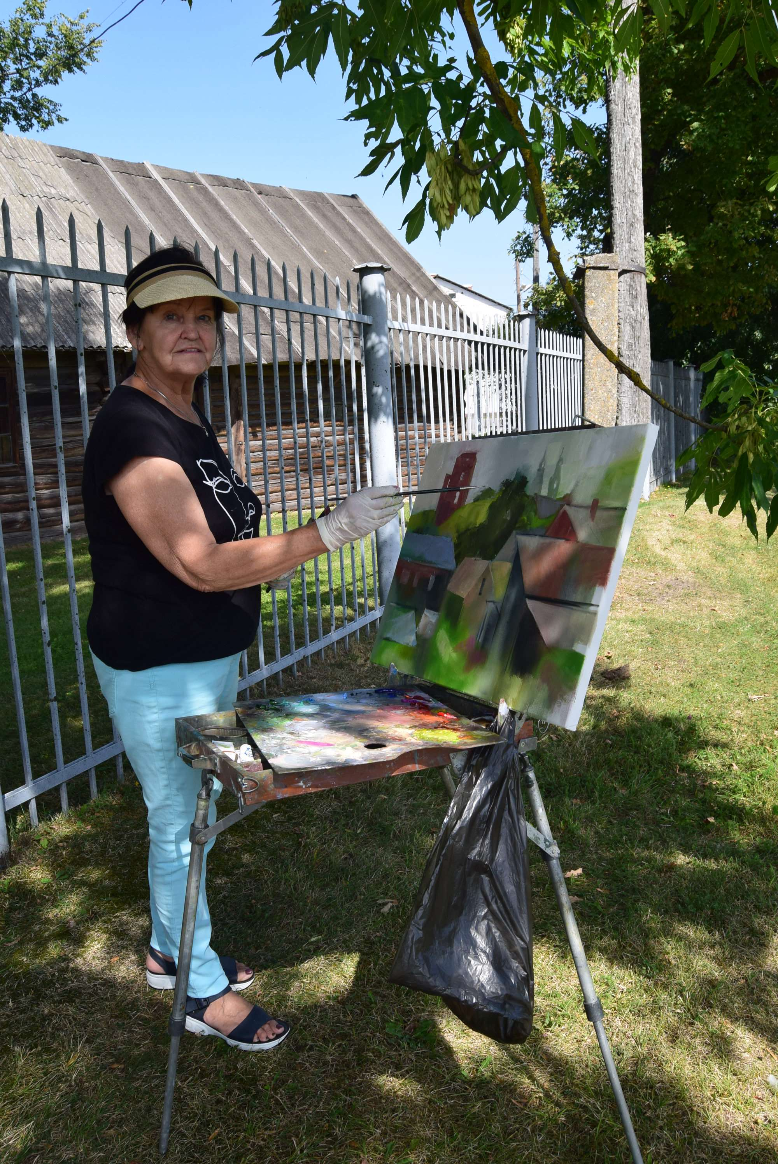
Mākslinieks Andrejs Denisenko, 2022.gada 24.augusts
Māksliniece Ligita Caune, 2022.gada 23.augusts

Slide 5
Pasākuma afiša

Slide 6
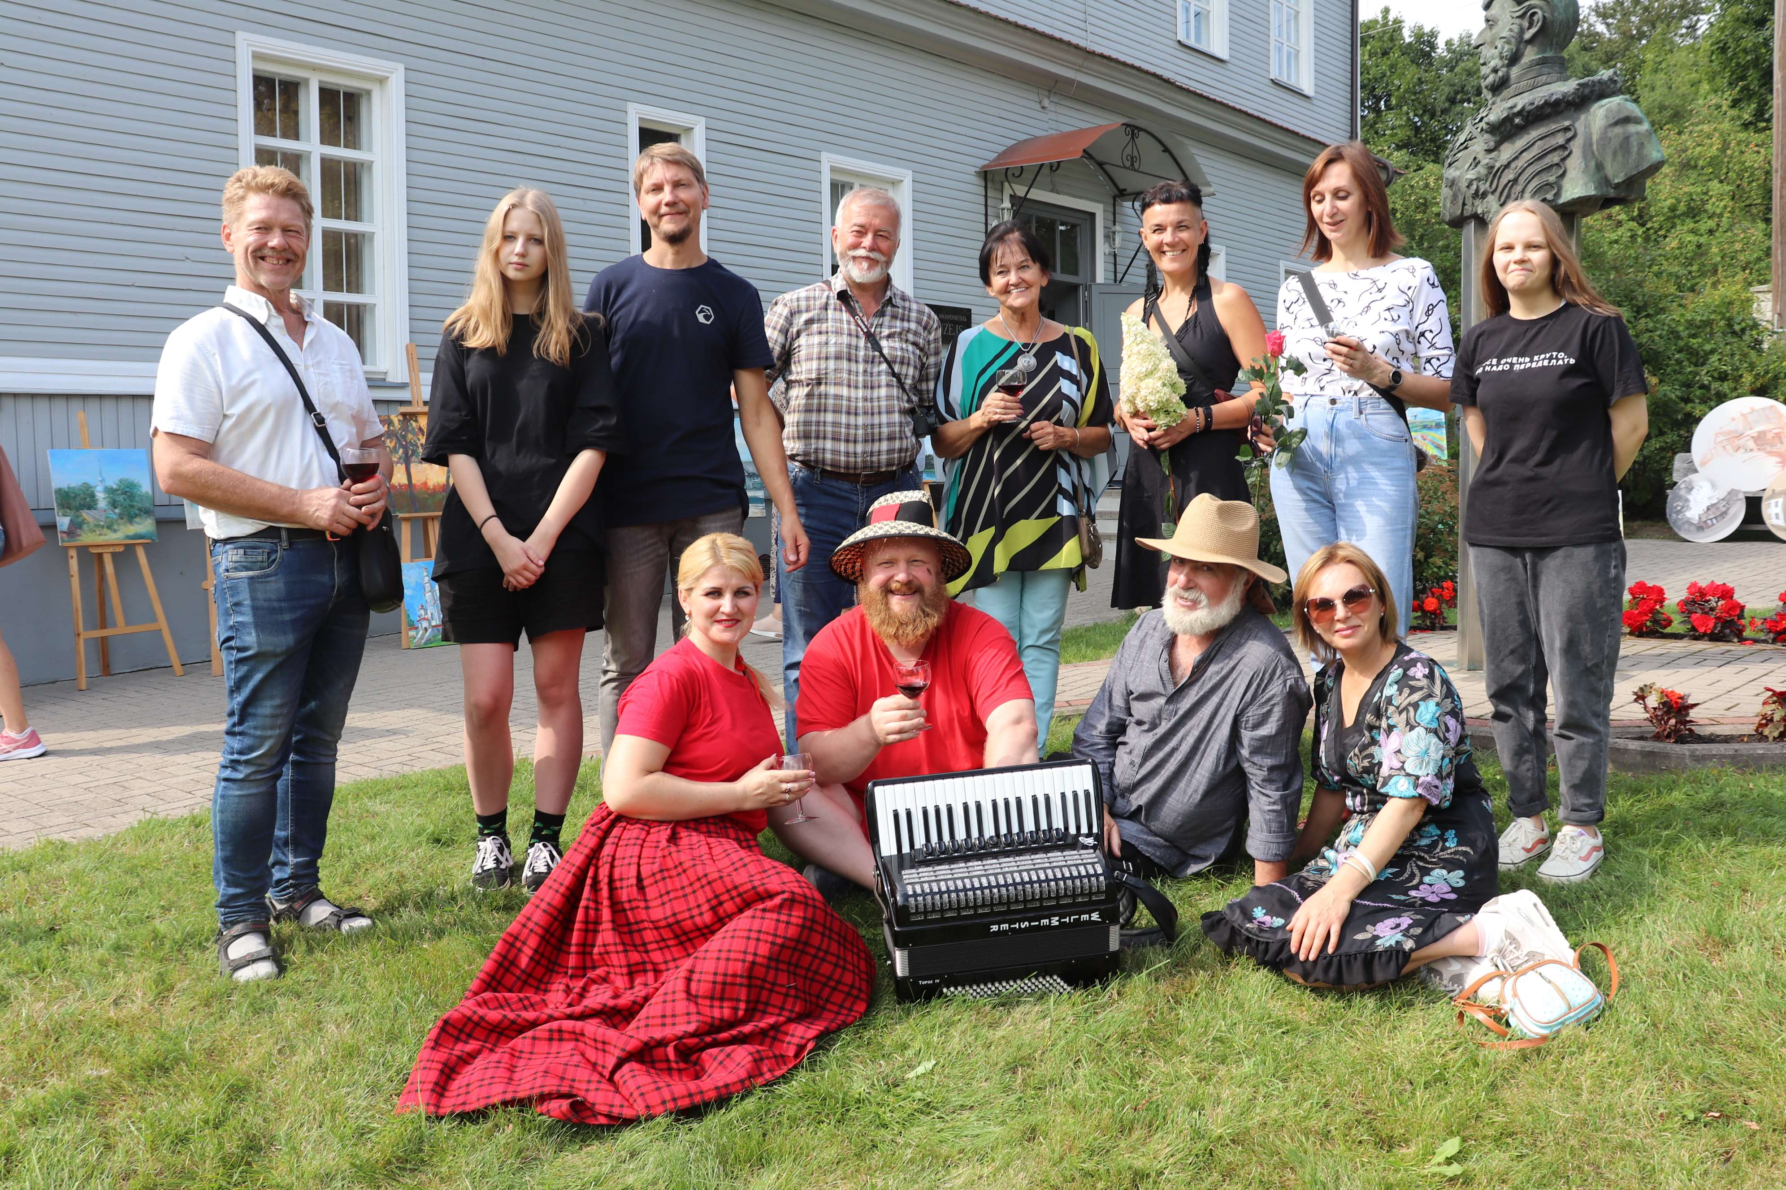
Mākslinieki plenēra noslēguma pasākuma laikā, 2022.gada 26.augusts

Slide 7
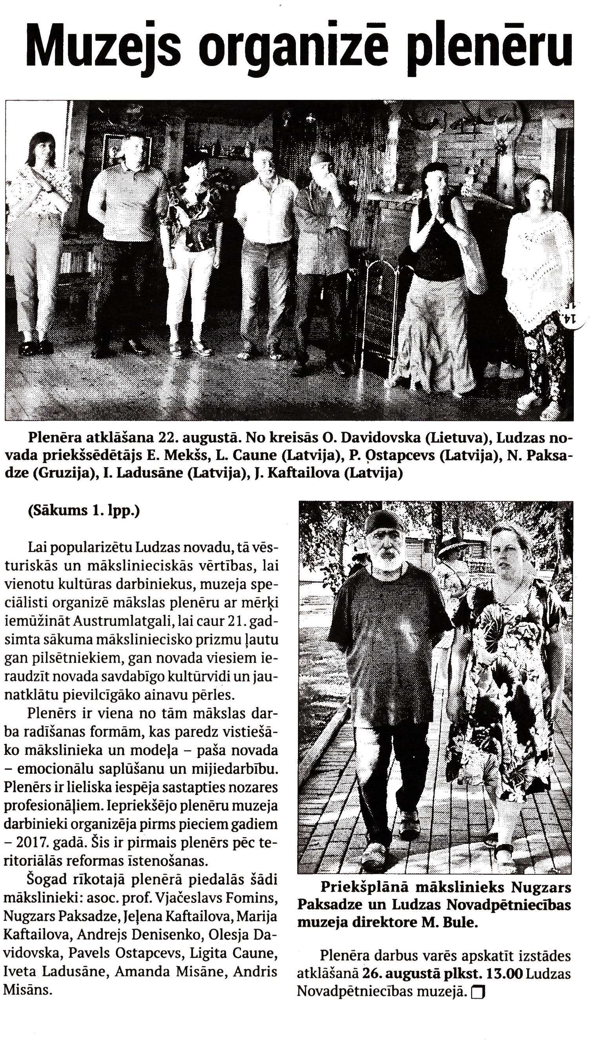
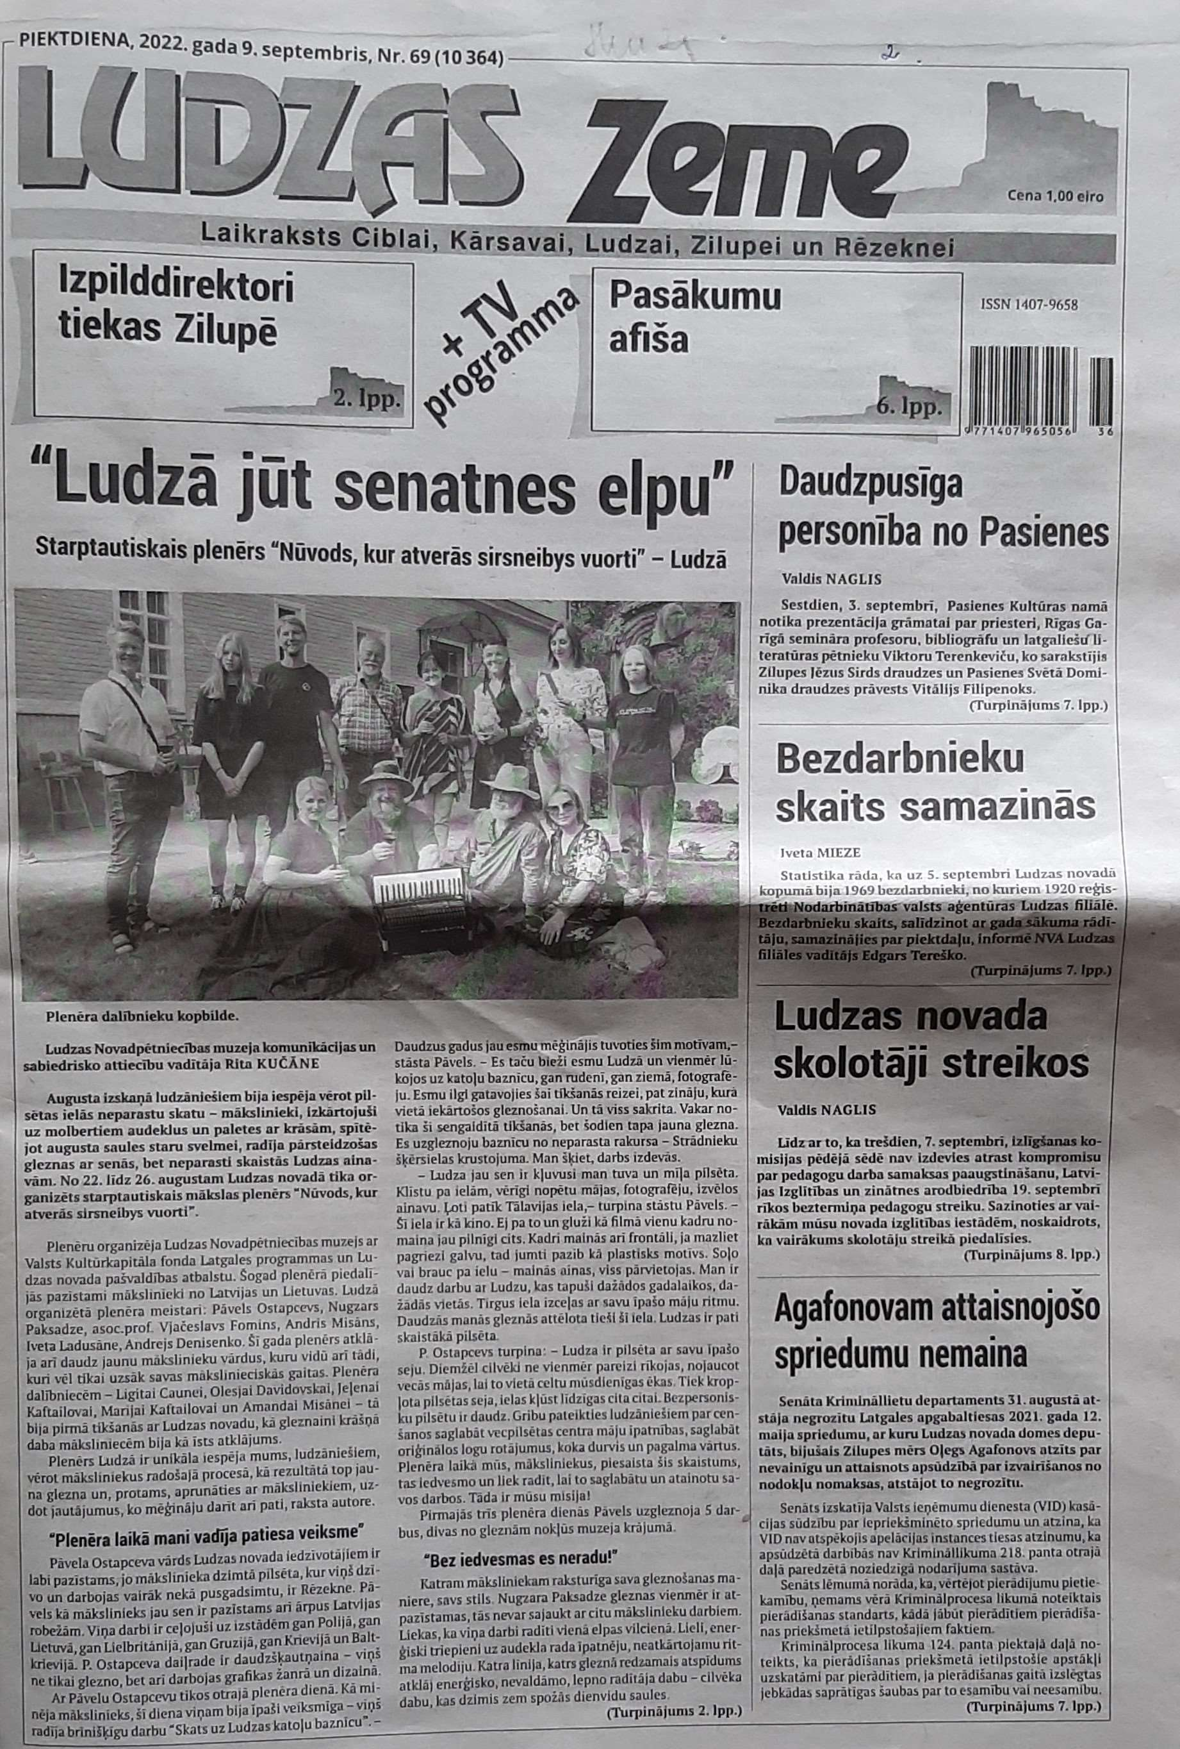
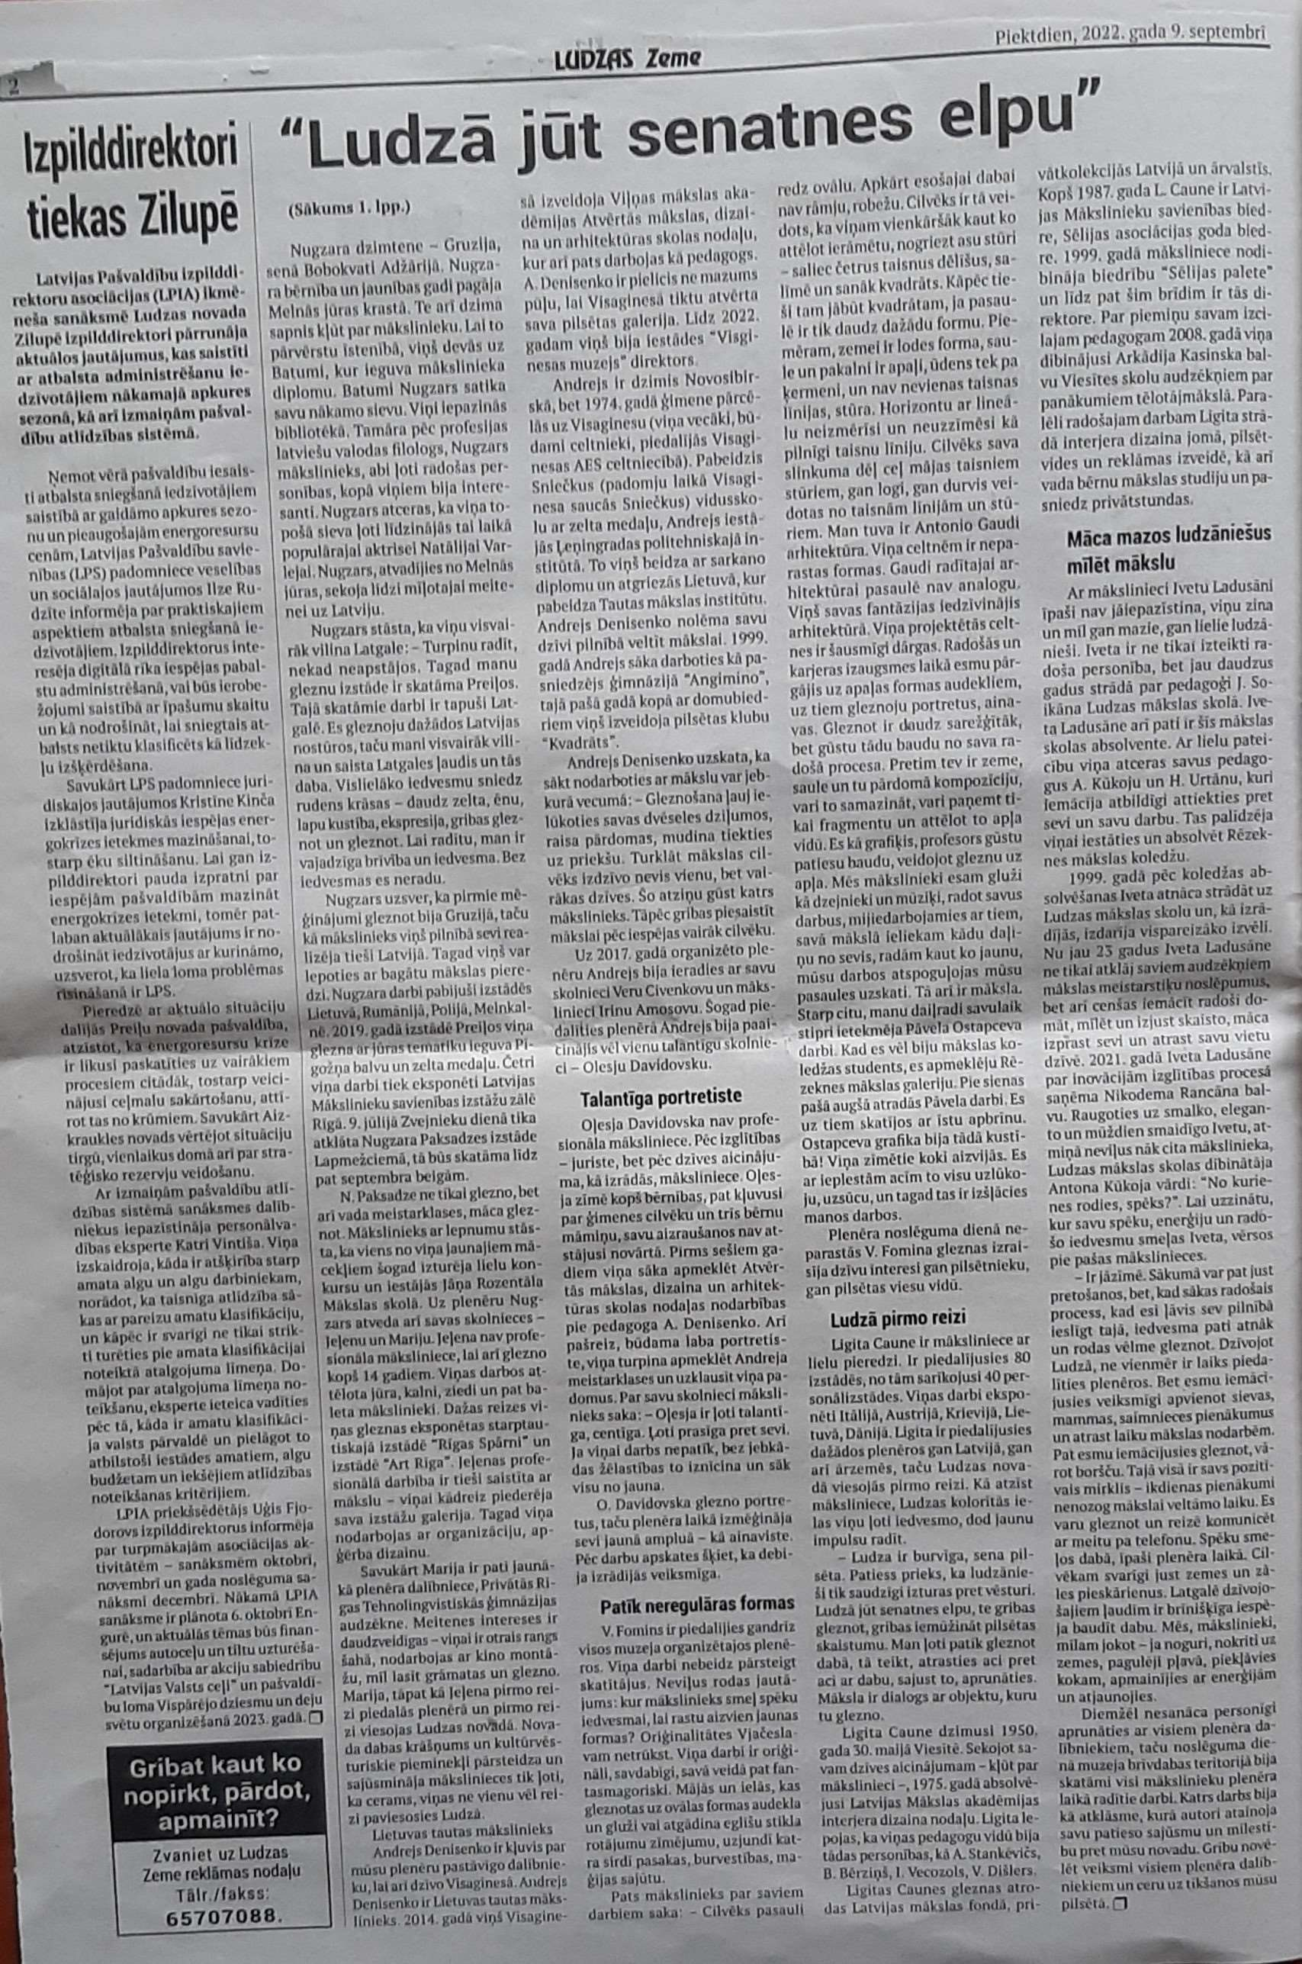
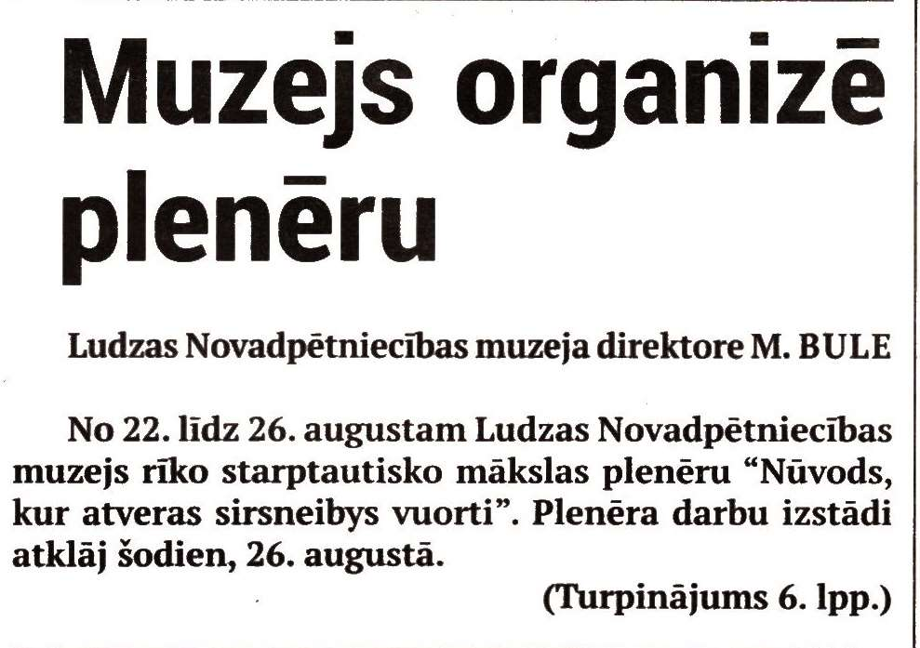
Publikācijas laikrakstā «Ludzas Zeme»
«Ludzas Zeme», Nr.65,
2022.gada 26.augusts
«Ludzas Zeme», Nr.69, 2022.gada 9.septembris

Slide 8
Publikācijas Interneta vietnēs
https://ludzasmuzejs.lv/notiks-starptautiskais-pleners/
https://ludzasmuzejs.lv/muzejs-organize-starptautisko-pleneru/,
https://ludzasmuzejs.lv/notiks-plenera-dalibnieku-izstades-atklasana-kuldiga/,
https://ludzasnovads.lv/jaunumi/ludzas-novadpetniecibas-muzejs-organize-pleneru/.

